Slide 1
Pestañas
CF013_4.1_Tipos de Merchandising

Slide 2
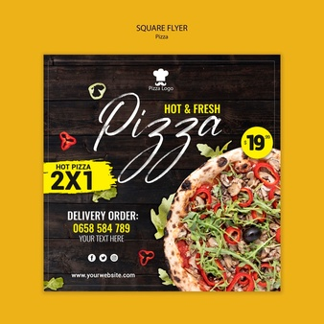
Indicaciones para la producción
Merchandising visual
Merchandising de gestión
Merchandising de seducción.
Es cuando las empresas realizan sus propias actividades, es decir, de manera interna. Por ejemplo, volantes, descuentos, muestras, degustación. Con esto se logra la predilección de sus productos, logrando así la compra del consumidor final.
Se presenta a manera de referencia el tipo de Pestañas a utilizar, atendiendo al lineamiento de componentes educativos digitales, atiende al Pestañas o Tabs 1.
Pestaña 1 Merchandising Visual
Referencias de las imágenes: volante https://www.freepik.es/psd-gratis/pizza-restaurante-volante-cuadrado-foto_9494121.htm#page=2&query=volantes%20entrega&position=37 ,

Slide 3

Indicaciones para la producción
Merchandising visual
Merchandising de gestión
Merchandising de seducción.
Es donde el distribuidor enseña su punto de venta de una forma original y atractiva al consumidor. Un punto a favor con este tipo de merchandising es la importancia de la relación con el cliente.
Se presenta a manera de referencia el tipo de Pestañas a utilizar, atendiendo al lineamiento de componentes educativos digitales, atiende al Pestañas o Tabs 2.
Pestaña 2 Merchandising de Gestión
Referencias de las imágenes: almacen https://www.freepik.es/vector-gratis/tienda-moda-femenina-venta-escaparate_4016970.htm#page=1&query=almacen%20ropa&position=4 ,

Slide 4
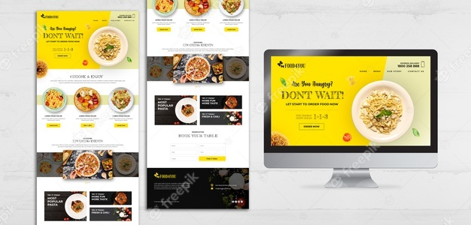
Indicaciones para la producción
Merchandising visual
Merchandising de gestión
Merchandising de seducción.
Se realiza cuando el consumidor utiliza herramientas virtuales. El punto más importante es llegar a los hogares a través de las páginas de Internet, creando avisos y todo tipo de ofertas, donde el cliente tenga una gran variedad al momento de escoger el producto dentro de su misma casa. (Gianella, 2013)
Se presenta a manera de referencia el tipo de Pestañas a utilizar, atendiendo al lineamiento de componentes educativos digitales, atiende al Pestañas o Tabs 3.
Pestaña 3 Merchandising de seducción
Referencias de las imágenes: pagina web https://www.freepik.es/psd-gratis/plantilla-web-concepto-comida-italiana_7748980.htm

